Slide 1
제4과: 쇼핑
(쓰기)
Trường Đại học FPT
Khoa: …..
Môn: Hàn ngữ trung cấp 1 – KOR 311

Slide 2
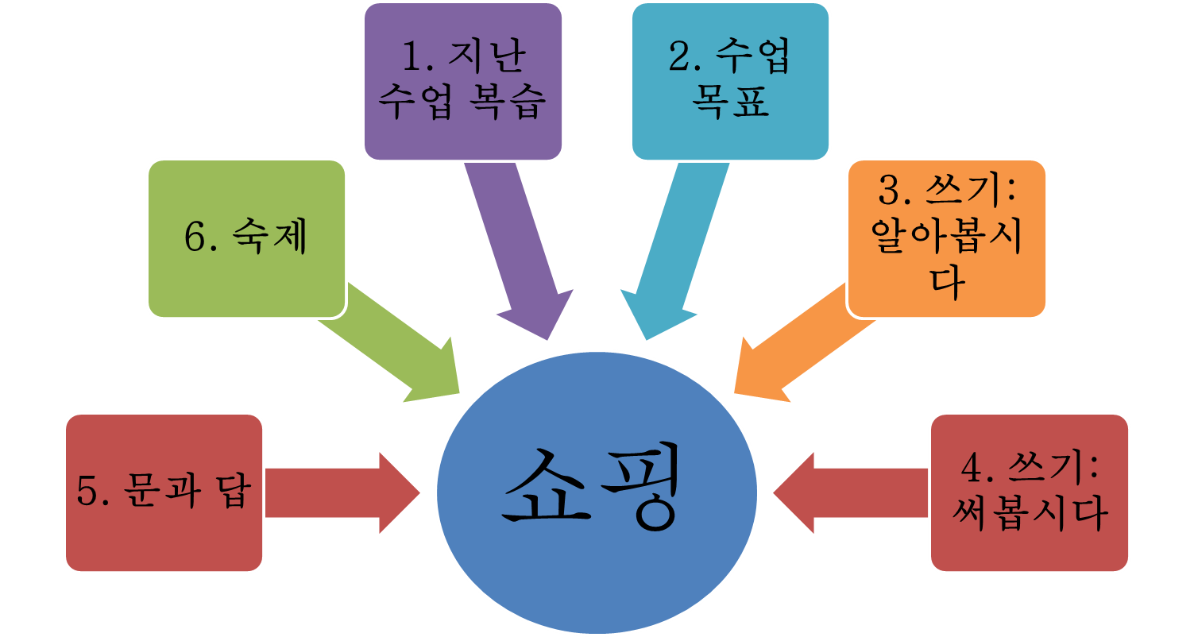

수업 내용
http://fpt.edu.vn

Slide 3
1. 지난 수업 복습
‘‘-(으)ㄴ/는 대신에’를 사용해서 문장을 완성하십시오 .
(1) 그 정장은 가격이 디자인이 별로예요. (싸다)
(2) 홈쇼핑으로 물건을 사면 사은품을 반품할 때 좀 불편해요. (많이 받을 수 있다)
(3) 이 셔츠는 얼굴색이 어두워 보여요. (날씬해 보이다)
(4) 백화점에서 구두를 사면 무료로 가격이 비싸요. (수선할 수 있다)
싼 대신에
많이 받을 수 있는 대신에
날씬해 보이는 대신에
수선할 수 있는 대신에
http://fpt.edu.vn

Slide 4
1. 지난 수업 복습
‘-기는 하지만’/‘-기는 했지만’을 사용해서 문장을 완성하십시오.
(1) 시장에서 물건을 사면 마트로 자주 가요.(싸다 / 불편하다)
(2) 친구들과 쇼핑을 하면 보통 혼자
쇼핑하는 것을 좋아해요. (재미있다 / 시간이 오래 걸리다)
(3) 이 안경은 좋아요.
(비싸다 / 유행을 타지 않다)
(4) 새로 산 옷에 얼룩이 있어서 교환을 못 했어요. (교환하려고 가다 / 영수증이 없다)
싸기는 하지만 불편해서
재미있기는 하지만 시간이 오래 걸려서
비싸기는 하지만 유행을 타지 않아서
교환하려고 가기는 하지만 영수증이 없어서
http://fpt.edu.vn

Slide 5
1. 지난 수업 복습
다음 글을 읽고 질문에 맞게 답하십시오.
예전에는 사람들이 물건을 사러 보통 시장으로 많이 갔습니다. 하지만 최근에는 시장 대신에 대형 마트로 가는 사람들이 많아졌습니다. 지금도 시장에 가는 사람들이 있기는 하지만 시장보다 대형 마트가 쇼핑하기 ① 그리고 대형 마트에서 물건을 사면 포인트도 적립해 주기 때문에 좋습니다.
http://fpt.edu.vn

Slide 6
1. 지난 수업 복습
지난 페이지의 글을 읽고 질문에 맞게 답하십시오
(1) 무엇에 대한 글입니까?
ⓐ 시장의 좋은 점 ⓑ 대형 마트의 좋은 점
ⓒ 옛날 사람들의 쇼핑 문화 ⓓ 요즘 사람들의 쇼핑 문화
√
(2) ①에 들어갈 말은 무엇입니까?
ⓐ 가깝기 때문입니다 ⓑ 비싸기 때문입니다
ⓒ 깨끗하기 때문입니다 ⓓ 편리하기 때문입니다
√
http://fpt.edu.vn

Slide 7


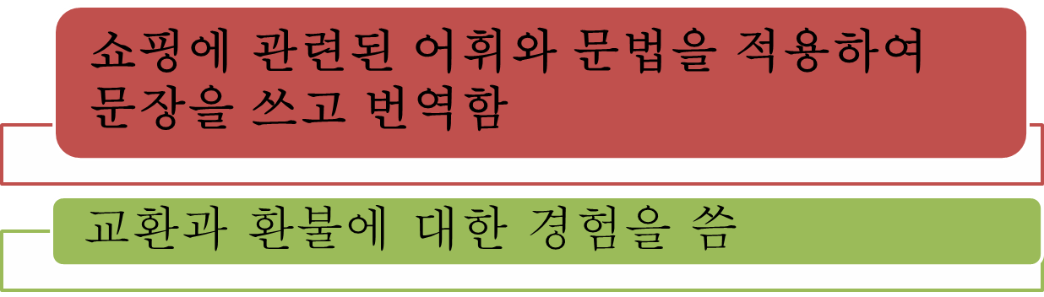
2. 수업 목표
기본 어휘 외움: 36 단어
문법 적용: 3 문제
http://fpt.edu.vn

Slide 8
3. 쓰기: 알아봅시다
1) 아래의 내용을 한국어로 번역해 보십시오
A
Đây là chiếc váy liền thịnh hành nhất hiện nay. Giá cả tuy hơi đắt nhưng thay vào đó chất lượng của sản phẩm rất tốt. Hãy mua một chiếc cho tủ áo của bạn.
A
최신 유행하는 원피스입니. 가격은 좀 비싼 대신에 품질이 좋으니까 한번 구입해 보십시오.
http://fpt.edu.vn

Slide 9
3. 쓰기: 알아봅시다
1) 아래의 내용을 한국어로 번역해 보십시오
B
Tôi đã sử dụng sản phẩm này thay cho sản phẩm tôi vẫn dùng trước đây. Mặc dù lượng ít hơn, nhưng chất lượng thì thực sự tốt hơn.
B
전에 사용한 화장품 대신에 이걸로 바꿨습니다. 생각보다 양이 적기는 하지만 정말 좋습니다.
http://fpt.edu.vn

Slide 10
3. 쓰기: 알아봅시다
2) 구입한 상품을 교환하거나 환불하는 글을 완성해 보십시오.
(1) 다음_x0007_표에_x0007_정리된_x0007_내용을_x0007_읽어_x0007_보십시오._x0007_
구입 물품 | 여행가방
언제, 어디에서 구입했어요? | 보름전,인터넷쇼핑몰
왜 그곳에서 구입했어요? | 다른곳보다싸기때문에
무슨 문제가 있어요? | 지퍼가고장났다
어떻게 하면 좋겠어요? | 다른가방으로교환하고싶다 배송료도무료면좋겠다
http://fpt.edu.vn

Slide 11
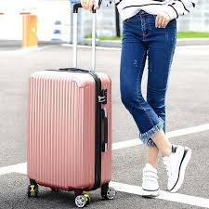
휴관입니다
3. 쓰기: 알아봅시다
2) 구입한 상품을 교환하거나 환불하는 글을 완성해 보십시오.
(2) 위의_x0007_표를_x0007_보고_x0007_다음_x0007_글을_x0007_완성하십시오._x0007_
상품 교환의 경험
저는_x0007_보름_x0007_전에_x0007_ . _x0007_그_x0007_곳에서_x0007_구입한_x0007_이유는_x0007_ 기_x0007_
때문이에요._x0007_그런데_x0007_물건을_x0007_받아_x0007_보니까_x0007_ ._x0007_새_x0007_가방인데_x0007_그런_x0007_문제가_x0007_있어서_x0007_화가_x0007_났어요.
그래서_x0007_저는_x0007_ ._x0007_
그리고_x0007_ (으)면_x0007_좋겠어요._x0007_
인터넷 쇼핑몰에서 여행 가방을 구입했어요
다른 곳보다 싸
지퍼가 고장 났어요
다른 가방으로 교환 하고 싶어요
배송료도 무료
http://fpt.edu.vn

Slide 12
3. 쓰기: 알아봅시다
3) 상품의 교환이나 환불을 요구하는 글을 써 보십시오.
(1) 다음의_x0007_표에_x0007_필요한_x0007_내용을_x0007_메모해_x0007_보십시오._x0007_
_x0007_
상품 이름
언제, 어디에서 구입했어요?
왜 그곳에서 구입했어요?
무슨 문제가 있어요?
어떻게 하면 좋겠어요?
http://fpt.edu.vn

Slide 13

3. 쓰기: 알아봅시다
3) 상품의 교환이나 환불을 요구하는 글을 써 보십시오.
(2) 위의_x0007_표를_x0007_토대로_x0007_글을_x0007_완성하십시오.
http://fpt.edu.vn

Slide 14
4. 쓰기: 써봅시다
1) 여러분은 보통 어떤 방법으로 쇼핑을 합니까? 그렇게 쇼핑을 하는 이유는 무엇입니까? 이야기해 보십시오.
(1) 여러분이_x0007_좋아하는_x0007_쇼핑_x0007_방법의_x0007_장점과_x0007_단점은_x0007_무엇입니까?_x0007_
장점 | 단점
http://fpt.edu.vn

Slide 15

4. 쓰기: 써봅시다
1) 여러분은 보통 어떤 방법으로 쇼핑을 합니까? 그렇게 쇼핑을 하는 이유는 무엇입니까? 이야기해 보십시오.
(2) 여러분이_x0007_최근_x0007_구입한_x0007_물건에_x0007_대하여_x0007_말해_x0007_보십시오._x0007_
• 어떤_x0007_상품을_x0007_구입했어요?
• 언제,_x0007_어디에서_x0007_구입했어요?
• 구입한_x0007_물건이_x0007_어땠어요?_x0007_(장점/단점)
• 만약_x0007_친구가_x0007_그_x0007_물건을_x0007_구입한다면_x0007_무슨_x0007_말을_x0007_해_x0007_주고_x0007_싶어요?
• 다음에도_x0007_그_x0007_방법으로_x0007_쇼핑을_x0007_할_x0007_거예요?_x0007_그_x0007_이유는_x0007_뭐예요?
http://fpt.edu.vn

Slide 16
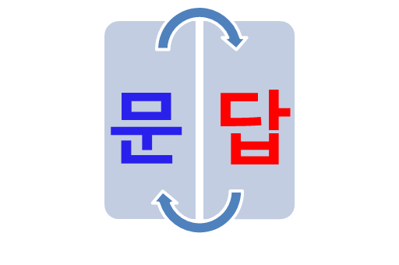

5. 문과 답
http://fpt.edu.vn

Slide 17

6. 숙제
추천하고 싶은 쇼핑 방법이라는 제목으로 글을 써 보십시오.
다음 수업에 친구들 앞에서 발표해 보십시오
http://fpt.edu.vn

Slide 18

http://fpt.edu.vn

